Slide 2
Jakobskreuzkraut (Senecio jacobaea): Einzelpflanzendüngung mit PERLKA Kalkstickstoff 2017/2018
Helge Bernotat, Grünlandberater
Henry Becker, AlzChem Trostberg GmbH

Slide 3
Jakobskreuzkraut: Einzelpflanzendüngung mit Perlka Kalkstickstoff
Im Jahr 2017 wurden in der Wedemark / Niedersachsen auf Grünland Einzelpflanzen von Jakobskreuzkraut mit PERLKA Kalkstickstoff gedüngt. Es sollten hierbei die bekannten herbiziden Nebenwirkungen des Kalkstickstoffs bestätigt werden.
Je Pflanze wurden rund 1,5 g Kalkstickstoff Perlka (siehe Foto) mit einem Teelöffel in die Mitte der Blattrosette gedüngt. Innerhalb weniger Wochen verabschiedeten sich die Pflanzen nachhaltig.
Selbst ein Austrieb über die ausgebildeten Wurzel-Knospen erfolgte nicht mehr. Ideal ist die Düngung der Pflanzen im erstjährigen Rosetten-Stadium bzw. vor Stängelaustrieb zu Beginn der Vegetationsperiode bei überwinterten Pflanze im zweiten Jahr.

Slide 4
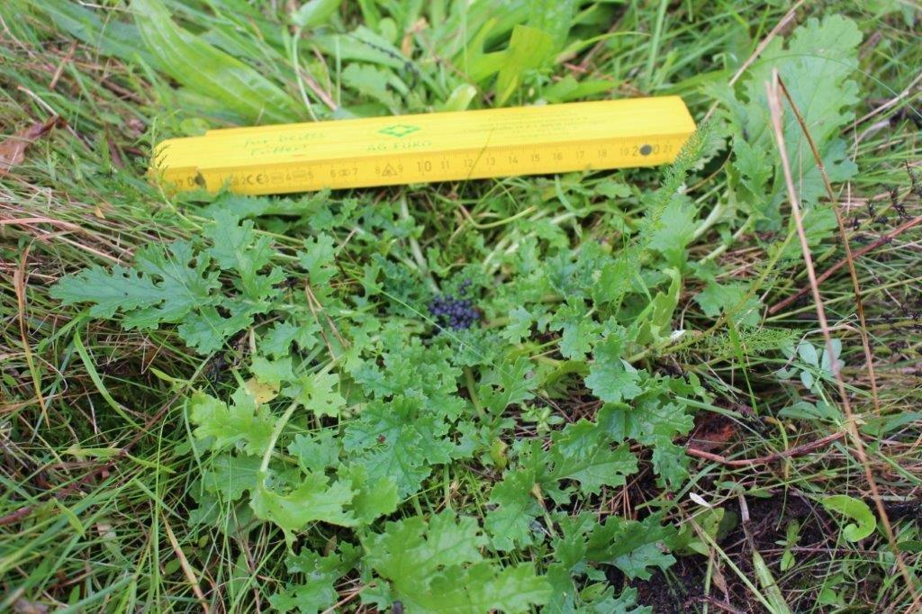

Slide 5
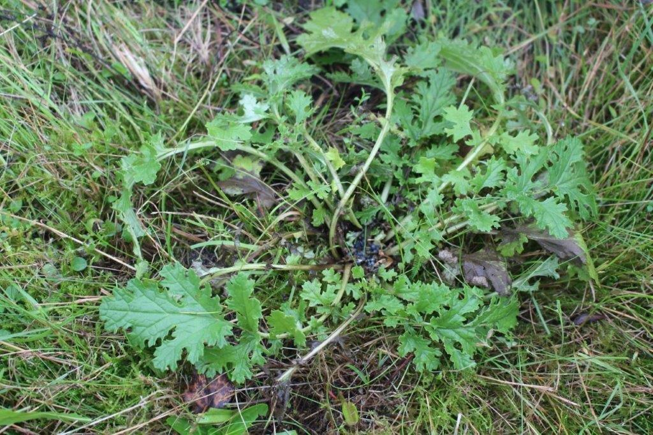

Slide 6
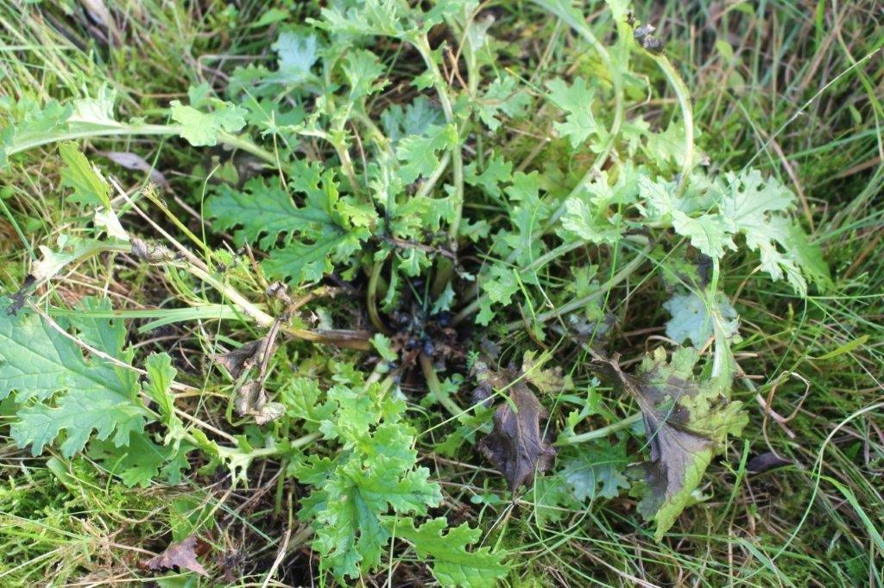

Slide 7
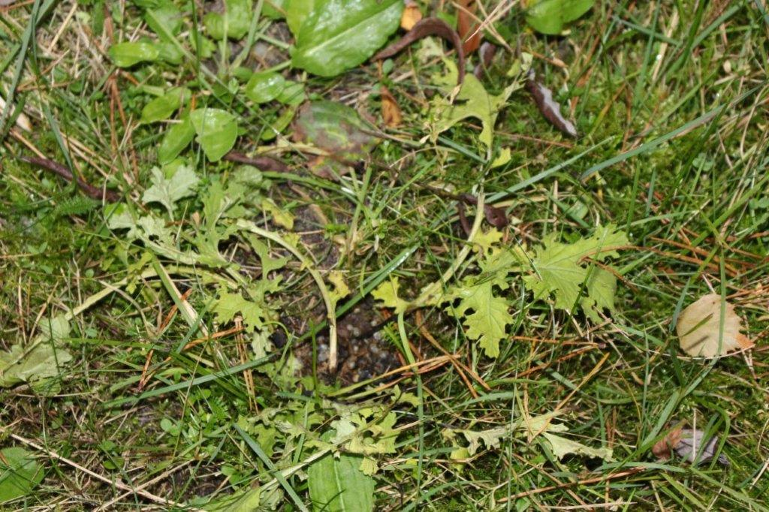
Stickstoff und Kalk des Düngers unterstützen idealerweise den Narbenschluss in der entstehenden Lücke.

Slide 8
VIELEN DANK
FÜR IHRE AUFMERKSAMKEIT!

